Slide 1
Формирование финансовой грамотности школьников

Slide 2
Финансовая грамотность - способность личности принимать разумные, целесообразные решения, связанные с финансами, в различных ситуациях собственной жизнедеятельности.

Slide 3
Особенности заданий
Все задания представлены на основе определенных жизненной ситуации, понятной учащимся и похожей на возникающие в повседневной жизни
В каждой ситуации действуют конкретные люди, среди (ровесников , члены семьи, одноклассники, друзья и соседи)
Обстоятельства, в которые попадают герои описываемых ситуаций, отличаются повседневностью, и варианты предлагаемых героям действий близки и понятны школьникам
Ситуации и задачи изложены простым, понятным языком, как правило немногословно
По каждой ситуации предлагается серия заданий – задач, требующих определенных интеллектуальных действий разной степени сложности
Ситуации акцентируют вопрос «Как поступить?» и предполагает определение наиболее целесообразных модели поведения с учетом возможных альтернатив

Slide 4
Области оценки финансовой грамотности в исследовании PISA

Slide 5
Содержание
Доходы и расходы;
Финансовое планирование и бюджет;
Кредитование;
Инвестирование;
Страхование;
Риски и финансовая безопасность;
Защита прав потребителей;
Общие знания экономики и азы финансовой арифметики

Slide 6
Познавательные процессы (умения и навыки)
Выявление финансовой информации;
Анализ информации в финансовом контексте;
Оценка финансовых проблем;
Применение финансовых знаний.

Slide 7
Контексты
В исследовании PISA представлены четыре контекста:
образовательный и профессиональный (образование и работа);
домашний и семейный (дом и семья);
личностный (личные траты, досуг и отдых);
общественный (сообщество и гражданин сообщества).

Slide 8
НОВЫЙ ФГОС
Новый федеральный образовательный стандарт (ФГОС) для начальной и основной школы закрепляет изучение финансовой грамотности в школе.
По новым стандартам школы начнут работать с сентября 2022 года.
В основной школе элементы финансовой грамотности войдут в преподавание таких обязательных школьных предметов как обществознание, математика и география.

Slide 9
Включение в учебный план (5-9 классы)

Slide 10
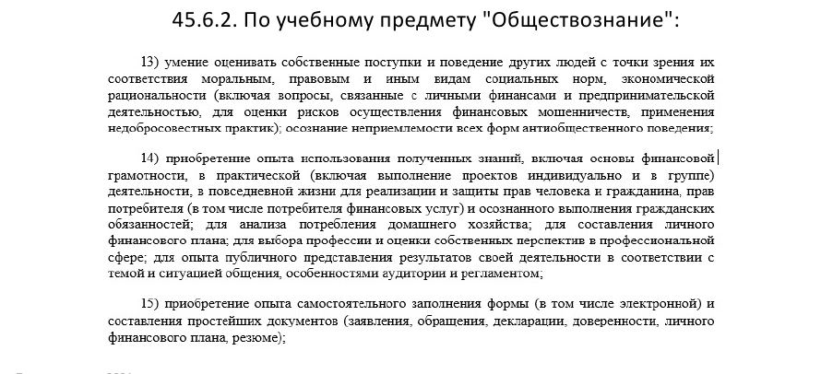
":
45.6. Предметные результаты по предметной области "Общественно-научные предметы" должны обеспечивать:

Slide 11
Включение предметного содержания в предмет «Обществознание» 6 класс

Slide 12
Включение предметного содержания в предмет «Обществознание» 7 класс

Slide 13
Пример задания

Slide 14
Включение предметного содержания в предмет «Обществознание» 8 класс

Slide 15
Пример задания

Slide 16
Включение предметного содержания в предмет «Обществознание» 9 класс

Slide 17
Пример задания

Slide 18
Особенности предметного содержания предмет «Математика»

Slide 19
Пример задания

Slide 20
Пример задания

Slide 21
Пример задания

Slide 22
Особенности предметного содержания предмет «География»

Slide 23
Включение предметного содержания в предмет «География» 7 класс

Slide 24
Включение предметного содержания в предмет «География» 7 класс

Slide 25
Пример задания

Slide 26
Включение предметного содержания в предмет «География» 8 класс

Slide 27
Включение предметного содержания в предмет «География» 8 класс

Slide 28
Включение предметного содержания в предмет «География» 9 класс

Slide 29
Включение предметного содержания в предмет «География» 9 класс

Slide 30
Пример задания

Slide 31
Дополнительные материалы

Slide 32
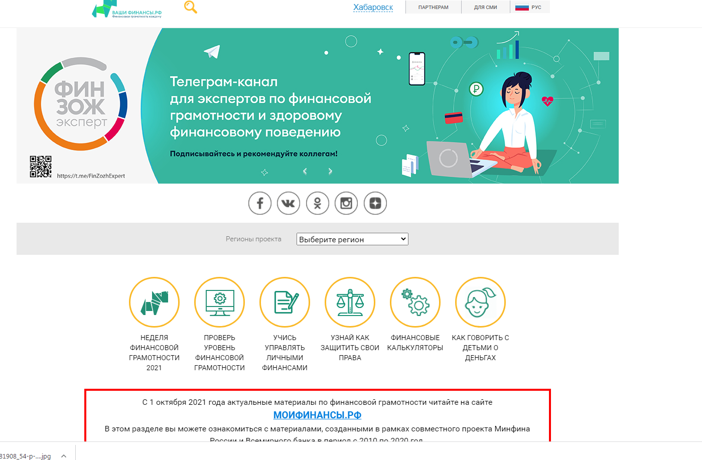
https://vashifinancy.ru/

Slide 33
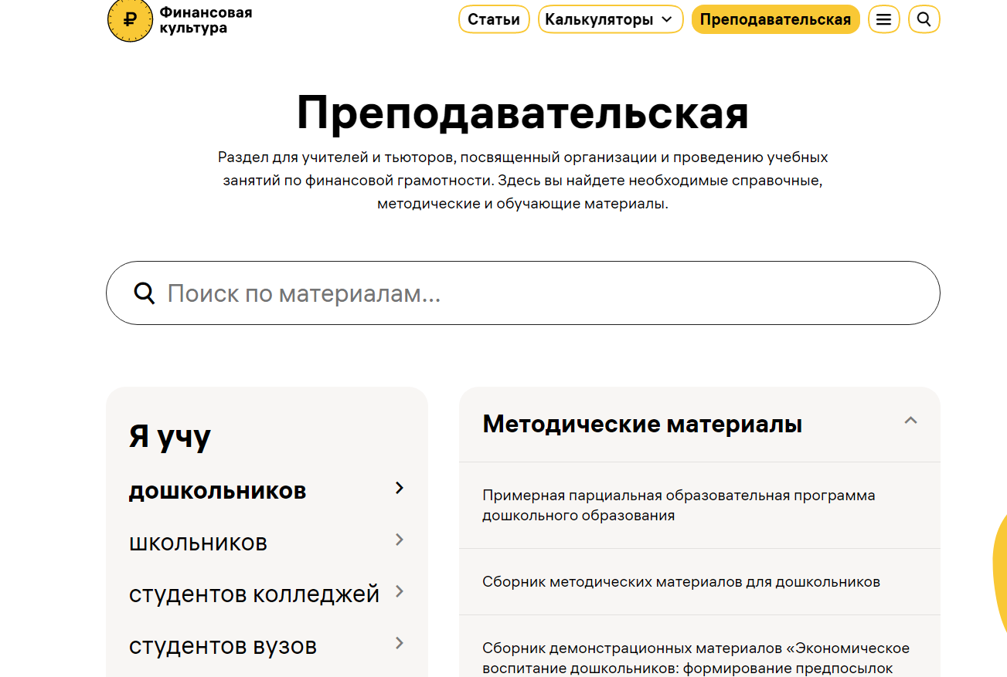
https://fincult.info/

Slide 34
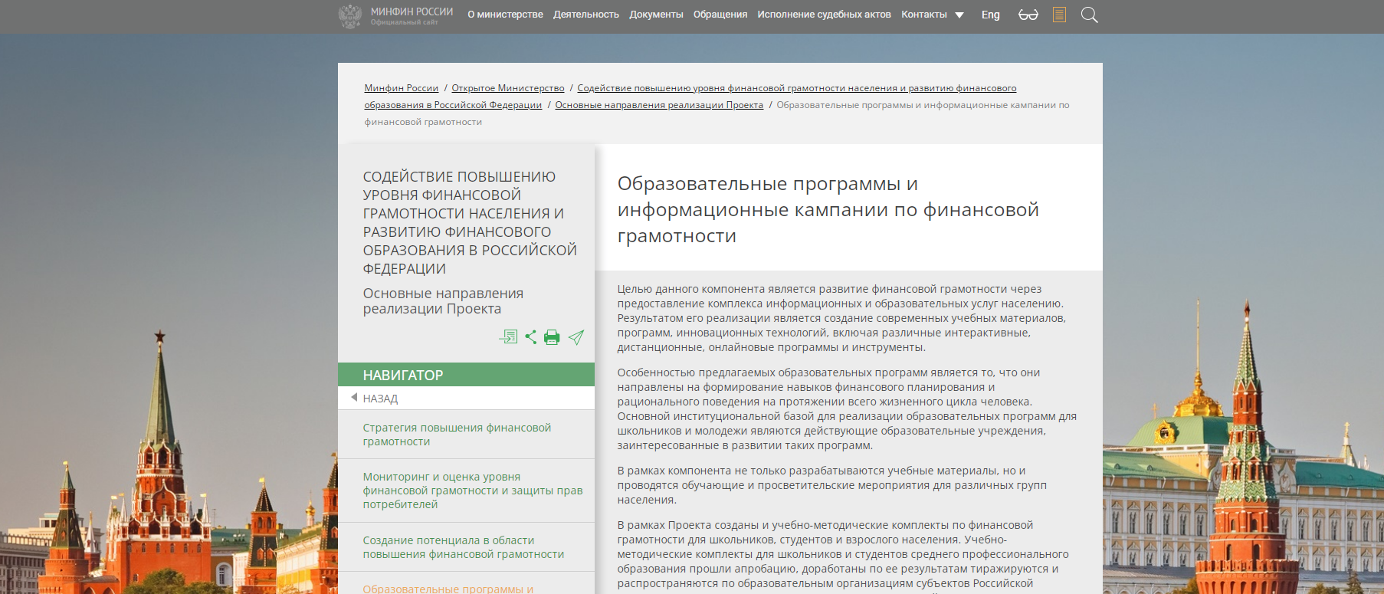
https://minfin.gov.ru/ru/

Slide 35
https://fmc.hse.ru/

Slide 36
https://dni-fg.ru/

Slide 37
ИГРЫ ПО ФИНАНСОВОЙ ГРАМОТНОСТИ https://doligra.ru/

Slide 38
Спасибо за внимание!

